Slide 1
A számítógép fejlődése
Készítette: Farkas Szilárd

Slide 2
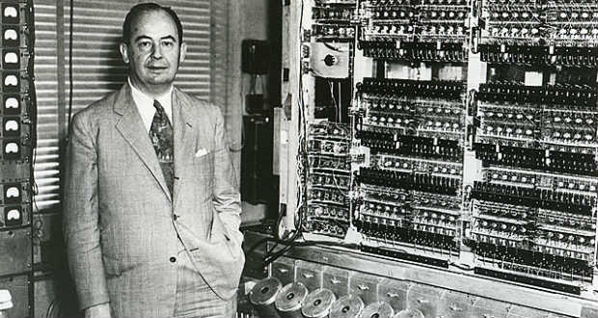
A Számítógép Kezdeti Napjai
Az első számítógépek koncepciói a 19. század vége felé jelentek meg, például Charles Babbage Analytical Engine tervei.
A valódi számítógépek azonban csak a 20. század elején jelentek meg, leginkább a mechanikus számítógépek formájában.

Slide 3
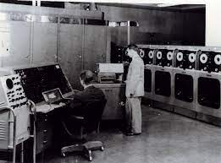
Elektronikus Számítógépek Megjelenése
Az 1940-es években az elektronikus számítógépek forradalma kezdődött meg.
Az ENIAC (Electronic Numerical Integrator and Computer) volt az első nagy teljesítményű elektronikus számítógép, amely 1946-ban épült meg az Egyesült Államokban.

Slide 4
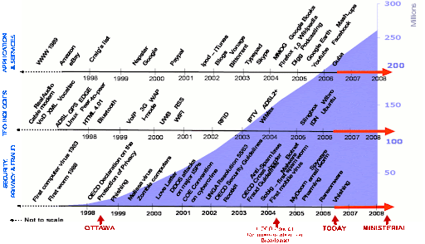
Az Internet Fejlődése
Az ARPANET (Advanced Research Projects Agency Network) megjelenése az 1960-as években indította el az internetes kommunikáció korszakát.
Az internet elterjedése és publikus elérhetősége a 1990-es évek elején megnyitotta az információ áramlásának új lehetőségeit.

Slide 5
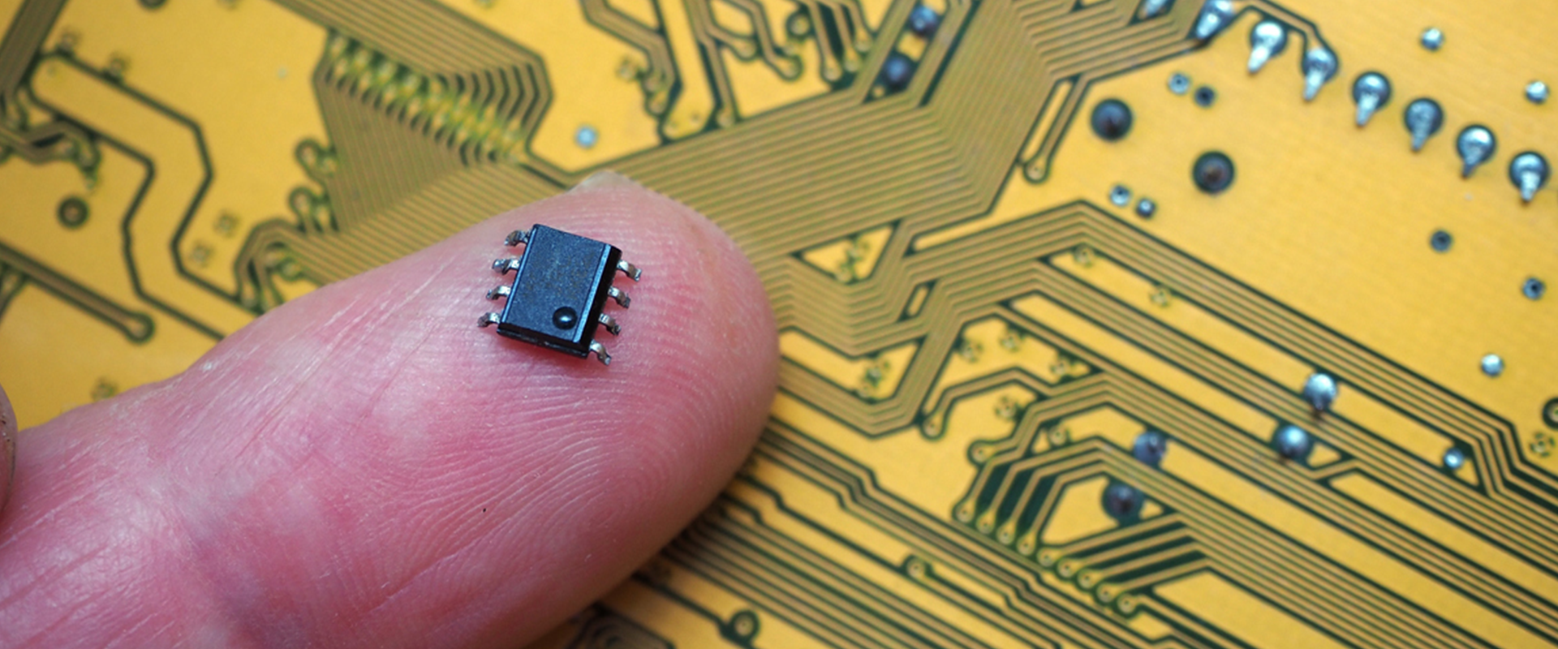
Számítógépek Miniatürizálása
Az 1980-as években és azután a számítógépek egyre kisebbek és könnyebbek lettek.
A laptopok és a mobiltelefonok elterjedése a számítástechnika minden területén forradalmi változásokat hozott.

Slide 6
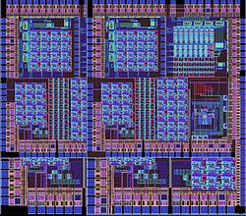
Számítógépek Sebességének Növekedése
Moore-törvény: Gordon Moore megfigyelte, hogy a tranzisztorok száma a processzorokban exponenciálisan nő.
A processzorok sebessége és teljesítménye folyamatosan nő, ami lehetővé teszi az egyre összetettebb számításokat és alkalmazásokat.

Slide 7
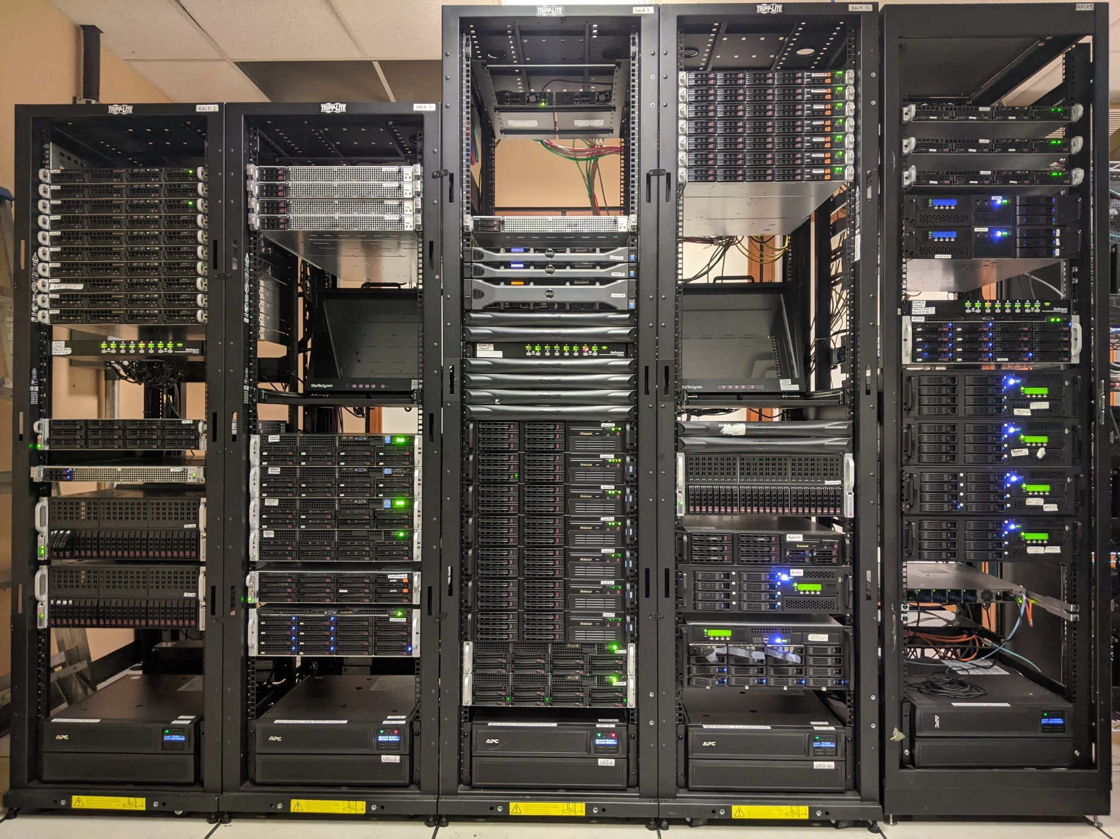
A Felhőalapú Számítás
A felhőalapú számítás lehetővé teszi a számítási erőforrások elérését az interneten keresztül.
Rugalmas és skálázható számítási lehetőségeket biztosít, ami a vállalatok és az egyéni felhasználók számára is előnyös.

Slide 8
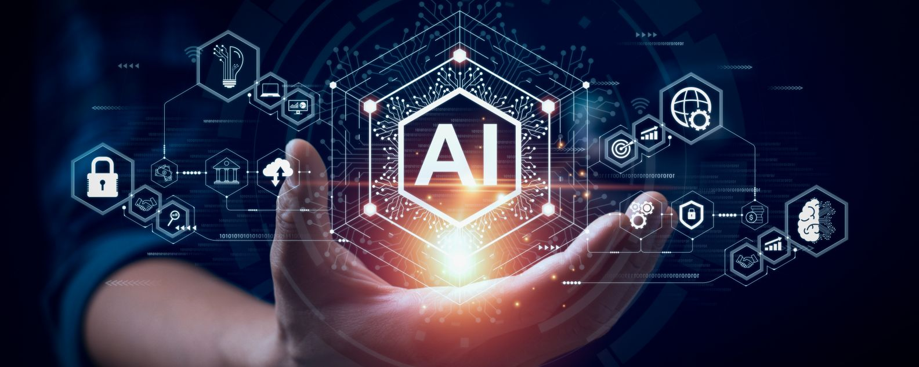
Mesterséges Intelligencia és Számítógépi Látás
A gépi tanulás és a neurális hálózatok fejlődése forradalmasítja a számítógépes intelligenciát.
Az AI alkalmazásai közé tartozik a számítógépes látás, a beszédfelismerés, a gépi fordítás és még sok más terület.

Slide 9
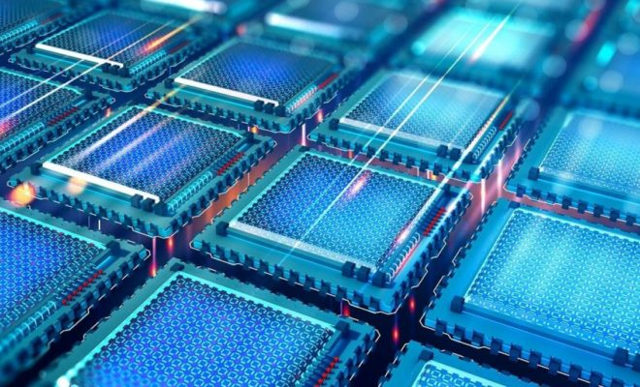
Számítógépek és a Kvantumtechnológia
A kvantumszámítógépek ígérete a hagyományos számítógépek sebességét meghaladó teljesítményről szól.
Bár még mindig fejlesztés alatt állnak, a kvantumszámítógépek hatalmas potenciállal bírnak a különböző területeken, például a kriptográfiában és a gyógyszerkutatásban.

Slide 10
Köszönöm a figyelmet!
Készítette: Farkas Szilárd
Források:
ChatGPT 3.5
progmasters.hu
old.sztkai.hu
ibm.com
muszaki-magazin.hu

